Slide 1
내 데이터를 아는
AI 비서
가지마이소창원 · 창원 인구이동 자료로 질문하고 답하기
조준수 · AI Agent 개발: 나만의 AI 비서 구축 · 2026.11.04
Notes:
안녕하세요. 창원 인구이동 자료를 읽고 설명해 주는 ‘가지마이소창원 AI 비서’를 만든 조준수입니다. 이 서비스는 저장된 자료의 핵심 내용을 AI에 전달하고, 그 자료를 바탕으로 답하게 만드는 웹 서비스입니다. 오늘은 어떤 자료를 사용했고, 질문과 답변이 어떻게 연결되는지 실제 화면으로 설명드리겠습니다.
화면 안내: 제목을 보여주고, 서비스 이름을 천천히 말합니다.
출처:
https://github.com/jojunsu98/gajimaiso-ai-assistant/blob/docs/presentation-2026-11-04/README.md

Slide 2
발표 순서
01 왜 만들었고, 어떤 자료를 썼는가
02 자료가 AI의 답변으로 이어지는 과정
03 질문 · 자료 관리 · 이전 질문 화면
04 안전장치와 확인한 결과
05 한계와 다음 개선
02
Notes:
먼저 만든 이유와 사용한 자료를 소개하겠습니다. 다음으로 자료가 AI의 답변으로 이어지는 과정을 설명하고, 질문 화면과 자료 관리, 이전 질문 불러오기를 보여드리겠습니다. 마지막으로 안전장치와 검증 결과, 앞으로 개선할 점을 말씀드리겠습니다.
화면 안내: 목차 전체를 읽기보다 다섯 단계의 흐름을 짚습니다.
출처:
https://github.com/jojunsu98/gajimaiso-ai-assistant/blob/docs/presentation-2026-11-04/README.md

Slide 3
AI가 내 자료를 읽게 하려면
질문: “최근 창원의 인구이동은 어때?”
필요한 것: 저장된 통계와 분석 기준
구현한 방법: 핵심 내용을 정리해 질문과 함께 전달
AI에게 자료를 건네는 과정까지 서비스가 맡습니다
03
Notes:
예를 들어 ‘최근 창원의 인구이동은 어때?’라고 물을 수 있습니다. 그런데 AI는 제가 따로 저장해 둔 자료를 자동으로 읽을 수는 없습니다. 어떤 기간의 자료인지, 최근 수치가 어떻게 달라졌는지 전달하는 과정이 필요합니다. 그래서 이 서비스에서는 질문을 받을 때 저장된 자료를 읽고, 핵심 내용을 정리한 뒤 AI에 함께 전달하도록 만들었습니다. 사용자가 매번 긴 표를 복사해서 붙여 넣는 일을 서비스가 맡는 셈입니다.
화면 안내: 질문 문장을 먼저 읽고, ‘자료를 전달하는 과정’에 힘을 줍니다.
출처:
https://github.com/jojunsu98/gajimaiso-ai-assistant/blob/docs/presentation-2026-11-04/backend/app/services/chat.py

Slide 4
사용한 자료: 창원시 월별 순이동
128
개 월별 기록
2016년 1월 ~ 2026년 8월
순이동 = 들어온 사람 수 − 나간 사람 수
설명용 예: 10명이 들어오고 13명이 나가면 −3명
출처 기록: KOSIS 국내인구이동통계 · 순이동은 출생·사망을 포함한 전체 인구 증감과 다릅니다
04
Notes:
사용한 자료는 창원시 월별 순이동 자료입니다. 보관된 자료는 2016년 1월부터 2026년 8월까지, 총 128개 월별 기록입니다. 순이동은 들어온 사람 수에서 나간 사람 수를 뺀 값입니다. 이해를 위한 예로, 10명이 들어오고 13명이 나가면 마이너스 3명입니다. 실제 통계와 별개인 설명용 예시입니다. 또 출생과 사망은 포함하지 않기 때문에 이 숫자를 전체 인구 감소와 같다고 말하면 안 됩니다. 분석 기준도 오늘 날짜가 아니라 마지막으로 저장된 달입니다.
화면 안내: −3명을 ‘세 명이 더 나갔다’고 풀어 설명합니다.
출처:
https://github.com/jojunsu98/gajimaiso-ai-assistant/blob/docs/presentation-2026-11-04/backend/data/source/changwon_migration_monthly_clean.csv

Slide 5
질문 한 번이 처리되는 과정
① 화면에서 질문을 보냅니다
② 서버가 저장 자료를 읽고 핵심 수치를 계산합니다
③ AI가 요약을 참고해 답합니다
④ 질문과 답변을 저장한 뒤 화면에 보여줍니다
화면 → 자료 처리 → AI 답변 → 기록 저장
화면: HTML/CSS/JavaScript · 처리: FastAPI · 저장: Firestore · AI: GPT
05
Notes:
전체 흐름은 네 단계입니다. 먼저 화면에서 질문을 보냅니다. 서버는 뒤에서 일을 처리하는 부분인데, 여기에서 저장된 자료를 읽고 평균과 최근 흐름을 계산합니다. 그 요약을 AI에 전달하면 AI가 설명을 만듭니다. 마지막으로 질문과 답변을 저장하고 화면에 보여줍니다. 화면, 처리, 저장을 나누었기 때문에 문제가 생겼을 때 어느 부분을 확인해야 하는지도 분명해집니다. 기술 이름으로는 화면에 HTML과 자바스크립트, 처리에 FastAPI, 저장에 Firestore를 사용했습니다.
화면 안내: 네 단계를 손가락으로 짚듯 설명합니다. 기술 이름은 한 번만 말해도 됩니다.
출처:
https://github.com/jojunsu98/gajimaiso-ai-assistant/blob/docs/presentation-2026-11-04/backend/app/services/chat.py

Slide 6
AI에게 건네는 ‘자료 요약’
어느 기간의 자료인가? → 2016-01 ~ 2026-08
자료가 얼마나 있는가? → 128개 월별 기록
최근 흐름은 어떤가? → 최근 12개월과 그 앞 12개월 비교
어디까지 설명할 수 있는가? → 원인·정책 효과는 단정하지 않음
자료 요약 + 답변 기준을 함께 전달합니다
이 방식을 ‘컨텍스트 주입’이라고 부릅니다 · 모델을 새로 학습시키는 방식은 아닙니다
06
Notes:
AI에게 주는 요약은 짧은 자료 안내문이라고 생각하시면 됩니다. 자료의 기간과 개수, 평균과 가장 크고 작은 값, 최근 흐름을 정리합니다. 최근 흐름은 마지막 저장 월을 기준으로 최근 12개월과 그 앞 12개월을 비교합니다. 여기에 ‘자료에 없는 원인이나 정책 효과는 단정하지 말라’는 답변 기준도 전달합니다. 필요한 배경 정보를 질문과 함께 넣는 방식을 컨텍스트 주입이라고 부릅니다. AI를 새로 학습시키는 것은 아닙니다. 질문할 때마다 참고할 자료를 건네는 방식입니다.
화면 안내: ‘자료 안내문을 건넨다’는 비유를 먼저 말한 뒤 용어를 붙입니다.
출처:
https://github.com/jojunsu98/gajimaiso-ai-assistant/blob/docs/presentation-2026-11-04/backend/app/services/chat.py
https://github.com/jojunsu98/gajimaiso-ai-assistant/blob/docs/presentation-2026-11-04/backend/app/services/openai_client.py
https://github.com/jojunsu98/gajimaiso-ai-assistant/blob/docs/presentation-2026-11-04/backend/app/services/summary.py

Slide 7
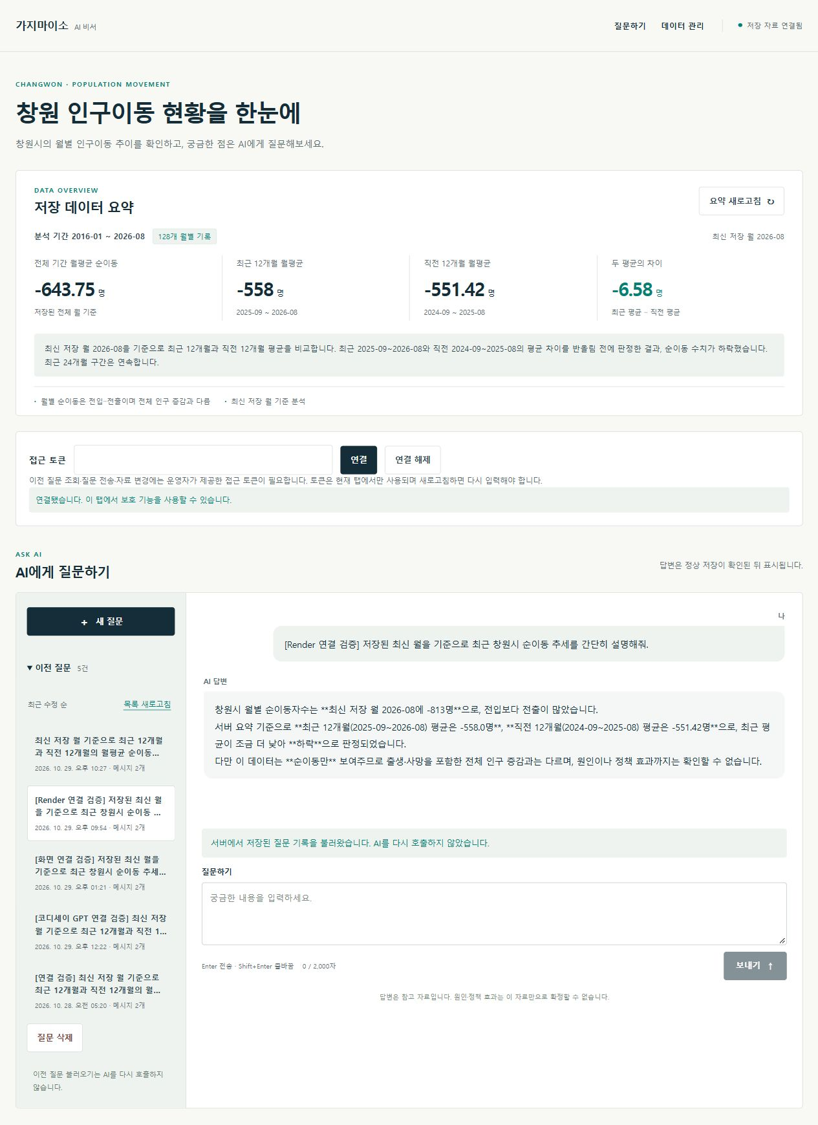
질문과 자료가 연결된 답변
자료를 읽고
수치에 근거해 설명
최근 12개월 평균: −558명
그 앞 12개월 평균: −551.42명
차이: −6.58명 → 순유출 규모가 조금 커짐
2026-11-04 운영 화면 · 기존 실제 GPT 답변 불러오기 · 새 GPT 생성 장면은 아닙니다
07
Notes:
실제 화면입니다. 위에는 저장 자료의 요약이 있고, 아래에는 질문과 답변이 있습니다. 최근 12개월의 월평균은 마이너스 558명, 그 앞 12개월은 마이너스 551.42명입니다. 두 기간의 차이는 마이너스 6.58명으로, 월평균 순유출 규모가 조금 커졌다고 읽을 수 있습니다. 다만 이 수치만으로 왜 그랬는지까지 설명할 수는 없습니다. 이 화면은 앞서 실제 GPT가 만든 답변을 다시 불러온 것입니다. 발표자료를 만들기 위해 새로 AI를 호출한 장면은 아닙니다.
화면 안내: 요약 수치와 답변의 같은 수치를 가리킵니다. 원본 캡처 링크로 확대할 수 있습니다.
출처:
https://github.com/jojunsu98/gajimaiso-ai-assistant/blob/docs/presentation-2026-11-04/docs/submission/screenshots/06-gpt-summary-live-2026-11-04.jpg
https://github.com/jojunsu98/gajimaiso-ai-assistant/blob/docs/presentation-2026-11-04/docs/submission/evidence/render-gpt-2026-10-29.json

Slide 8
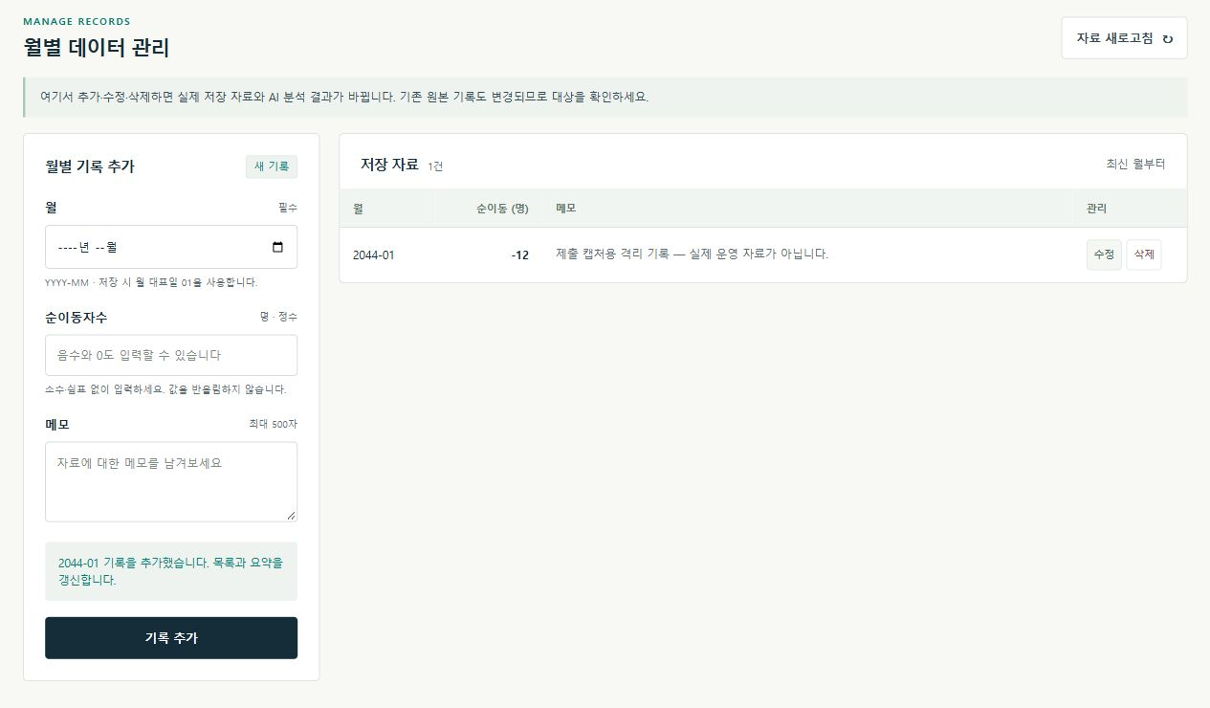
자료를 추가하면 목록도 갱신됩니다
월 · 값 · 메모 입력
저장 성공 안내
목록 1건 확인
2044-01 / −12명은 촬영용 가상 기록 · 실제 Firestore의 별도 시험 공간 사용 · 촬영 후 삭제
08
Notes:
자료 관리 화면에서는 월과 값, 메모를 입력할 수 있습니다. 여기서는 2044년 1월, 마이너스 12명이라는 시험용 기록을 추가했습니다. 저장 성공 안내와 목록 한 건이 함께 보입니다. 이 날짜와 숫자는 실제 운영 통계가 아닙니다. 원본을 건드리지 않도록 실제 데이터베이스 안에 따로 만든 시험 공간에서 확인했고, 촬영 뒤 시험 기록을 지웠습니다. 추가뿐 아니라 조회, 수정, 삭제도 구현하고 기존 검증에서 확인했습니다. 이런 네 가지 동작을 개발 용어로 CRUD라고 부릅니다.
화면 안내: ‘추가했습니다’ 안내와 목록을 가리킵니다. 운영 자료를 직접 수정하지 않습니다.
출처:
https://github.com/jojunsu98/gajimaiso-ai-assistant/blob/docs/presentation-2026-11-04/docs/submission/evidence/crud-capture-2026-11-04.json
https://github.com/jojunsu98/gajimaiso-ai-assistant/blob/docs/presentation-2026-11-04/frontend/app.js

Slide 9
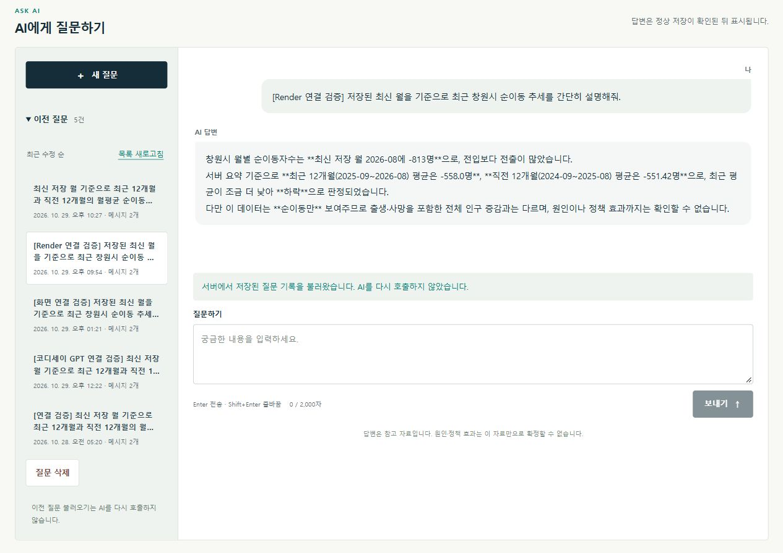
이전 질문은 다시 불러옵니다
목록에서 질문 선택
저장된 질문과 답변 재표시
불러올 때 GPT 재호출 없음
2026-11-04 운영 질문 목록 5건 중 기존 문답 선택 · 저장 기록을 읽는 동작
09
Notes:
이전에 했던 질문도 목록에서 다시 열 수 있습니다. 질문을 선택하면 저장된 질문과 답변이 그대로 표시됩니다. AI에게 같은 질문을 다시 보내는 것이 아니라 저장해 둔 내용을 읽는 것입니다. 그래서 불러오기 때문에 새로운 GPT 생성 비용이 발생하지 않습니다. 다만 데이터베이스를 읽는 작업 자체는 있습니다. 새 질문은 답변이 정상적으로 저장됐다고 확인한 뒤 성공으로 표시하고, 저장을 확인하지 못하면 성공했다고 안내하지 않도록 했습니다.
화면 안내: 선택된 질문과 ‘AI를 다시 호출하지 않았습니다’ 안내를 짚습니다.
출처:
https://github.com/jojunsu98/gajimaiso-ai-assistant/blob/docs/presentation-2026-11-04/docs/submission/capture-verification-2026-11-04.json
https://github.com/jojunsu98/gajimaiso-ai-assistant/blob/docs/presentation-2026-11-04/frontend/app.js

Slide 10
안전하게 쓰기 위한 기본 규칙
자료와 요약 보기 → 누구나
질문 · 기록 보기 · 자료 변경 → 운영자 접근 확인
잘못된 입력 → 저장 전에 확인
저장 여부가 불확실 → 목록부터 확인, 자동 재전송 안 함
AI 비밀키는 서버에만 보관합니다
접근 토큰은 서비스의 보호 기능을 여는 값이며, GPT API 키와 다릅니다
10
Notes:
자료와 요약은 누구나 볼 수 있게 했습니다. 하지만 새 질문을 보내거나 대화 기록을 보고 자료를 바꾸는 일에는 운영자가 정한 접근 확인값이 필요합니다. 이 값과 AI 회사에 연결할 때 쓰는 비밀키는 서로 다릅니다. AI 비밀키는 화면 코드에 넣지 않고 서버에만 둡니다. 또 날짜나 숫자 형식이 잘못되면 저장 전에 막습니다. 답변 대기 중에는 로딩 상태를 보여주고, 저장 여부가 불확실하면 목록을 먼저 확인하도록 안내합니다. 무작정 다시 보내서 중복 저장이나 추가 AI 비용을 만들지 않기 위해서입니다.
화면 안내: 보안 설정 화면이나 실제 키를 열지 않고 설명만 합니다.
출처:
https://github.com/jojunsu98/gajimaiso-ai-assistant/blob/docs/presentation-2026-11-04/backend/app/security.py
https://github.com/jojunsu98/gajimaiso-ai-assistant/blob/docs/presentation-2026-11-04/backend/app/main.py
https://github.com/jojunsu98/gajimaiso-ai-assistant/blob/docs/presentation-2026-11-04/backend/app/schemas/data.py
https://github.com/jojunsu98/gajimaiso-ai-assistant/blob/docs/presentation-2026-11-04/frontend/app.js

Slide 11
확인한 결과
18 / 18
네이토 사전평가 100%
2026-10-29 실제 GPT 답변 · 자동 저장 · 복원 검증
2026-11-04 필수 화면 3종 · 공개 접근 · API 문서 반영 확인
사전평가: 사용자 제공 결과, 2026-11-04 12:52:16 · 최종 동료평가와는 별개입니다
11
Notes:
확인한 결과는 두 종류로 나누었습니다. 하나는 코드와 문서를 보는 네이토 사전평가입니다. 제공받은 11월 4일 세 번째 평가 결과에서 18개 항목 모두 통과했습니다. 다른 하나는 실제 실행 기록입니다. 10월 29일에는 GPT 답변 생성과 자동 저장, 다시 불러오기를 확인했습니다. 11월 4일에는 필요한 화면과 공개 접근, API 문서의 운영 반영을 확인했습니다. 사전평가 100퍼센트는 최종 동료평가가 끝났다는 뜻이나 모든 오류가 없다는 뜻으로 사용하지 않았습니다.
화면 안내: ‘자동 평가’와 ‘실제 실행 확인’을 구분해 말합니다.
출처:
https://github.com/jojunsu98/gajimaiso-ai-assistant/blob/docs/presentation-2026-11-04/docs/presentation/EVALUATION.md
https://github.com/jojunsu98/gajimaiso-ai-assistant/blob/docs/presentation-2026-11-04/docs/submission/evidence/render-gpt-2026-10-29.json
https://github.com/jojunsu98/gajimaiso-ai-assistant/blob/docs/presentation-2026-11-04/docs/submission/pre-evaluation-verification-2026-11-04.json

Slide 12
한계와 다음 개선
현재: 저장된 수치와 추세를 설명
한계: 이동 원인 · 정책 효과 · 미래는 단정할 수 없음
다음: 사용자별 권한, 더 많은 자료를 다루는 요약 방식
핵심은 AI가 참고할 자료와 답변의 범위를 정하는 일입니다
서비스: gajimaiso-ai-assistant.vercel.app · 코드와 근거: GitHub jojunsu98/gajimaiso-ai-assistant
12
Notes:
현재 서비스는 저장된 자료의 수치와 흐름을 설명하는 데 초점을 맞췄습니다. 이 자료만으로 이동 원인이나 정책 효과, 미래를 단정할 수는 없습니다. AI의 설명에도 오류가 있을 수 있어 숫자와 기간을 함께 확인해야 합니다. 앞으로는 사용자마다 볼 수 있는 자료와 바꿀 수 있는 범위를 나누고, 자료가 많아져도 효율적으로 요약하는 방법을 개선할 수 있습니다. 이번 구현의 핵심은 AI를 연결하는 것에 더해, 참고할 자료와 답변의 범위, 저장 확인까지 서비스의 흐름으로 만든 점입니다. 감사합니다.
화면 안내: 구현된 기능과 앞으로의 개선을 나누어 말하고 질문을 받습니다.
출처:
https://github.com/jojunsu98/gajimaiso-ai-assistant/blob/docs/presentation-2026-11-04/README.md
https://github.com/jojunsu98/gajimaiso-ai-assistant/blob/docs/presentation-2026-11-04/docs/submission/PRE_EVALUATION_RESPONSE.md

